Slide 1
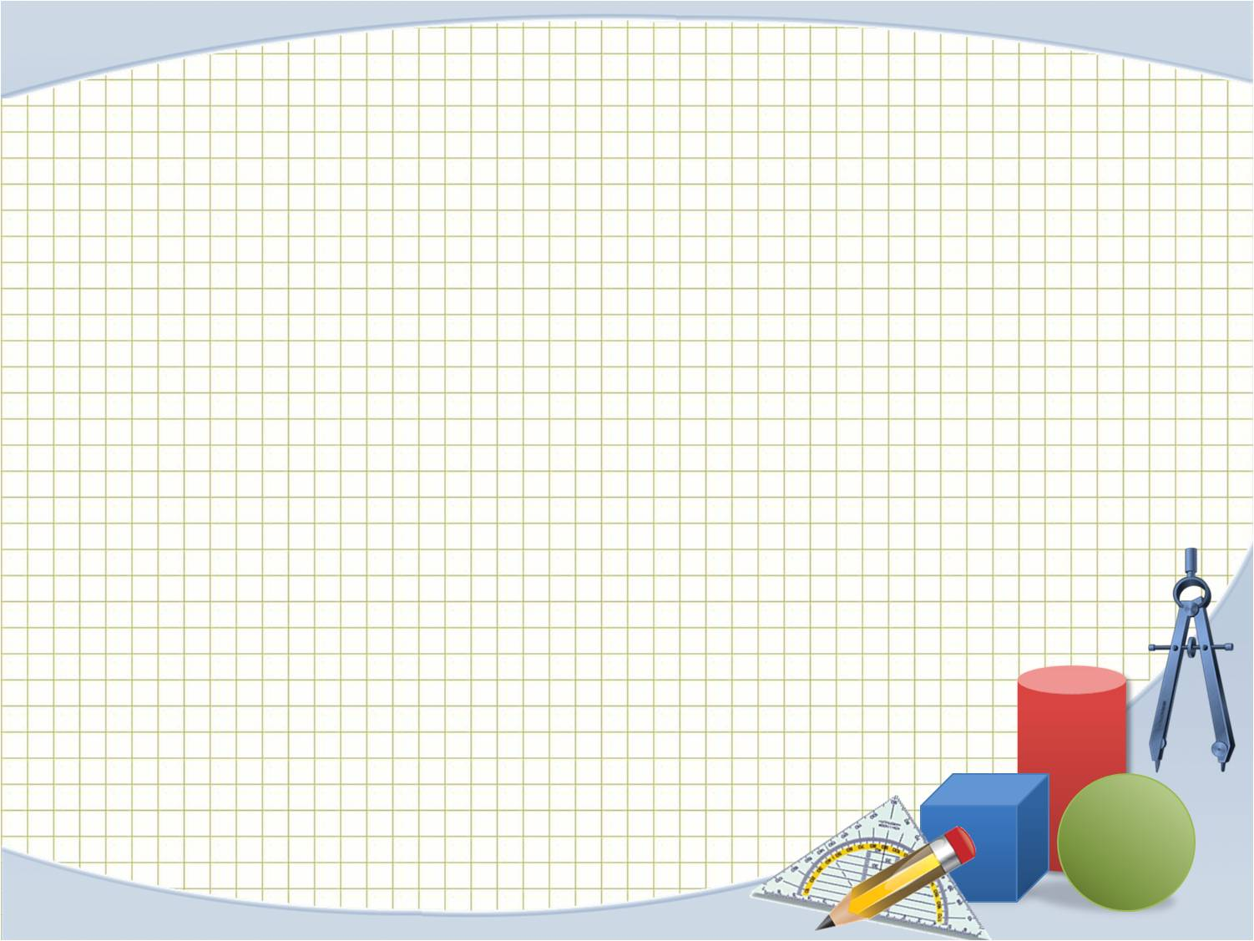
Интегрированный урок для учащихся 9 класса по теме «Квадратные неравенства»
Муниципальное бюджетное общеобразовательное учреждение «Гимназия №52» г.Казани
Учитель математики Захарова М.А.
Учитель информатики Сырямина И.В.

Slide 2
Информационное общество. Информатизация

Slide 3
Основные задачи информатизации образования
повышение качества подготовки специалистов на основе использования в учебном процессе современных информационных технологий;
применение активных методов обучения и, как результат, повышение творческой и интеллектуальной составляющих учебной деятельности;
интеграция различных видов образовательной деятельности (учебной, исследовательской и т.д.);
адаптация информационных технологий обучения к индивидуальным особенностям обучаемого;
обеспечение непрерывности и преемственности в обучении;
разработка информационных технологий дистанционного обучения;
совершенствование программно-методического обеспечения учебного процесса.

Slide 4
Персональный компьютер как средства обучения

Slide 5
] отмечаются следующие дидактические возмож­ности компьютера как средства обучения
расширенное предъявление учебной информации;
индивидуализация процесса обучения;
усиление мотивации обучения;
реализация эффективных способов управления самостоятельной учебной деятельностью

Slide 6
Общее понятие об информационно-коммуникационных технологиях
- поддержка и развитие системности мышления обучаемого;
- поддержка всех видов познавательной деятельности обучающегося в приобретении знаний, развитии и закреплении навыков и умений;
- реализация принципа индивидуализации учебного процесса при сохранении его целостности.

Slide 7
Образовательные средства ИКТ можно классифицировать по ряду параметров
1. По решаемым педагогическим задачам
2. По функциям в организации образовательного процесса
3. По типу информации:

Slide 8
- средства, обеспечивающие базовую подготовку (электронные учебники, обучающие системы, системы контроля знаний);
- средства практической подготовки (задачники, практикумы, виртуальные конструкторы, программы имитационного моделирования, тренажеры);
- вспомогательные средства (энциклопедии, словари, хрестоматии, развивающие компьютерные игры, мультимедийные учебные занятия);
- комплексные средства (дистанционные учебные курсы).

Slide 9
Вопросы
Что называется квадратным неравенством с одной переменной х? Ответ
При каких условиях квадратный трехчлен имеет корни, не имеет корней? Приведите примеры. Ответ
Сформулируйте теорему о решении квадратных неравенств при Д<0. Ответ
Алгоритм решения квадратного неравенства Ответ

Slide 10
Задача 1
////////////
/////////////
x
-1
7

Slide 11
Задача 2
/////////////
/////////////////
1
5
x

Slide 12
Задача 3
x
2

Slide 13
Задача №14

Slide 14
Задача №10(в)

Slide 15
Квадратное неравенство с параметром
При каких значениях m неравенство
выполняется только для одного действительного значения ?
Решение:
m=0

Slide 16
Квадратное неравенство с параметром
m≠0
Рассмотрим квадратичную функцию
если т<0, то ветви параболы направлены в низ, и очевидно исходное неравенство не может иметь единственное решение.
если m>0, то возможны три случая

Slide 17
Д=0

Slide 18
Самостоятельная работа
Задания №1-3 - решить неравенство.
Задание №4 - найти область определения выражения.

Slide 19
Домашнее задание
Решить:
№8(а,б),
№10(б),
№14(а,б),
№15(а),
№18(дополнительно).
Cоставить блок-схему к программе решения квадратного неравенства

Slide 20
Ответ:
Неравенство вида ax²+bx+с>0(<0), где a,b,c -действительные числа и а≠0 называется квадратным неравенством.
Например: 2х²-3х+4<0, х²-3>0.

Slide 21
Ответ:
Квадратный трехчлен имеет два корня при Д>0, квадратный трехчлен имеет один корень при Д=0, квадратный трехчлен не имеет корней при Д<0.
Например:
х²-2х+4, не имеет корней , т.к. Д=-12<0;
х²-2х+1, имеет один корень, т.к. Д=0;
х²-2х-1 имеет два корня, т.к. Д>0.

Slide 22
Ответ:
Квадратный трехчлен ax² + bx + c с отрицательным дискриминантом при всех значениях х имеет знак старшего коэффициента a.

Slide 23
Алгоритм решения квадратного неравенства
Вид неравенства |  | ax² + bx + c >0 | ax² + bx + c ≥ 0 | ax² + bx + c < 0 | ax² + bx + c ≤ 0
Д>0 | a>0 | (-∝;x₁)U(x₂;+∝) | (-∝;x₁]U[x₂;+∝) | (x₁;x₂) | [x₁;x₂]
 | a<0 | (x₁;x₂) | [x₁;x₂] | (-∝;x₁)U(x₂;+∝) | (-∝;x₁]U[x₂;+∝)
Д=0 | a>0 | (-∝;x)U(x;+∝) | (-∝;+∝) | Нет решения | {x}
 | a<0 | Нет решения | {x} | (-∝;x)U(x;+∝) | (-∝;+∝)
Д<0 | a>0 | (-∝;+∝) | (-∝;+∝) | Нет решения | Нет решения
 | a<0 | Нет решения | Нет решения | (-∝;+∝) | (-∝;+∝)

Slide 24
Расположение графика квадратичной функции у=aх²+bx+c относительно оси абсцисс в зависимости от дискриминанта Д и коэффициента а
 | Д>0 | Д=0 | Д<0
a>0
a<0
x
x
x
x
x
x

Slide 25
if <условие> then begin
{что делать, если условие верно}
end
else begin
{что делать, если условие неверно}
end;
Условный оператор

